Slide 1

Yr Hawl i Bleidleisio
Notes:
Archwiliwch enghreifftiau gwirioneddol o ddigwyddiadau hanesyddol a rhai modern lle bu pobl yn brwydro dros eu hawl i bleidleisio/i’w llais gael ei glywed. Cyfle i gynnal sgyrsiau i helpu dysgwyr ddeall pam mae cael pleidlais yn bwysig i ddiogelu hawliau dynol, y grym sydd gan eu pleidlais wrth helpu i roi pobl mewn swyddi pwerus, a fydd wedyn yn llunio deddfau a fydd yn effeithio ar bawb.

Slide 2
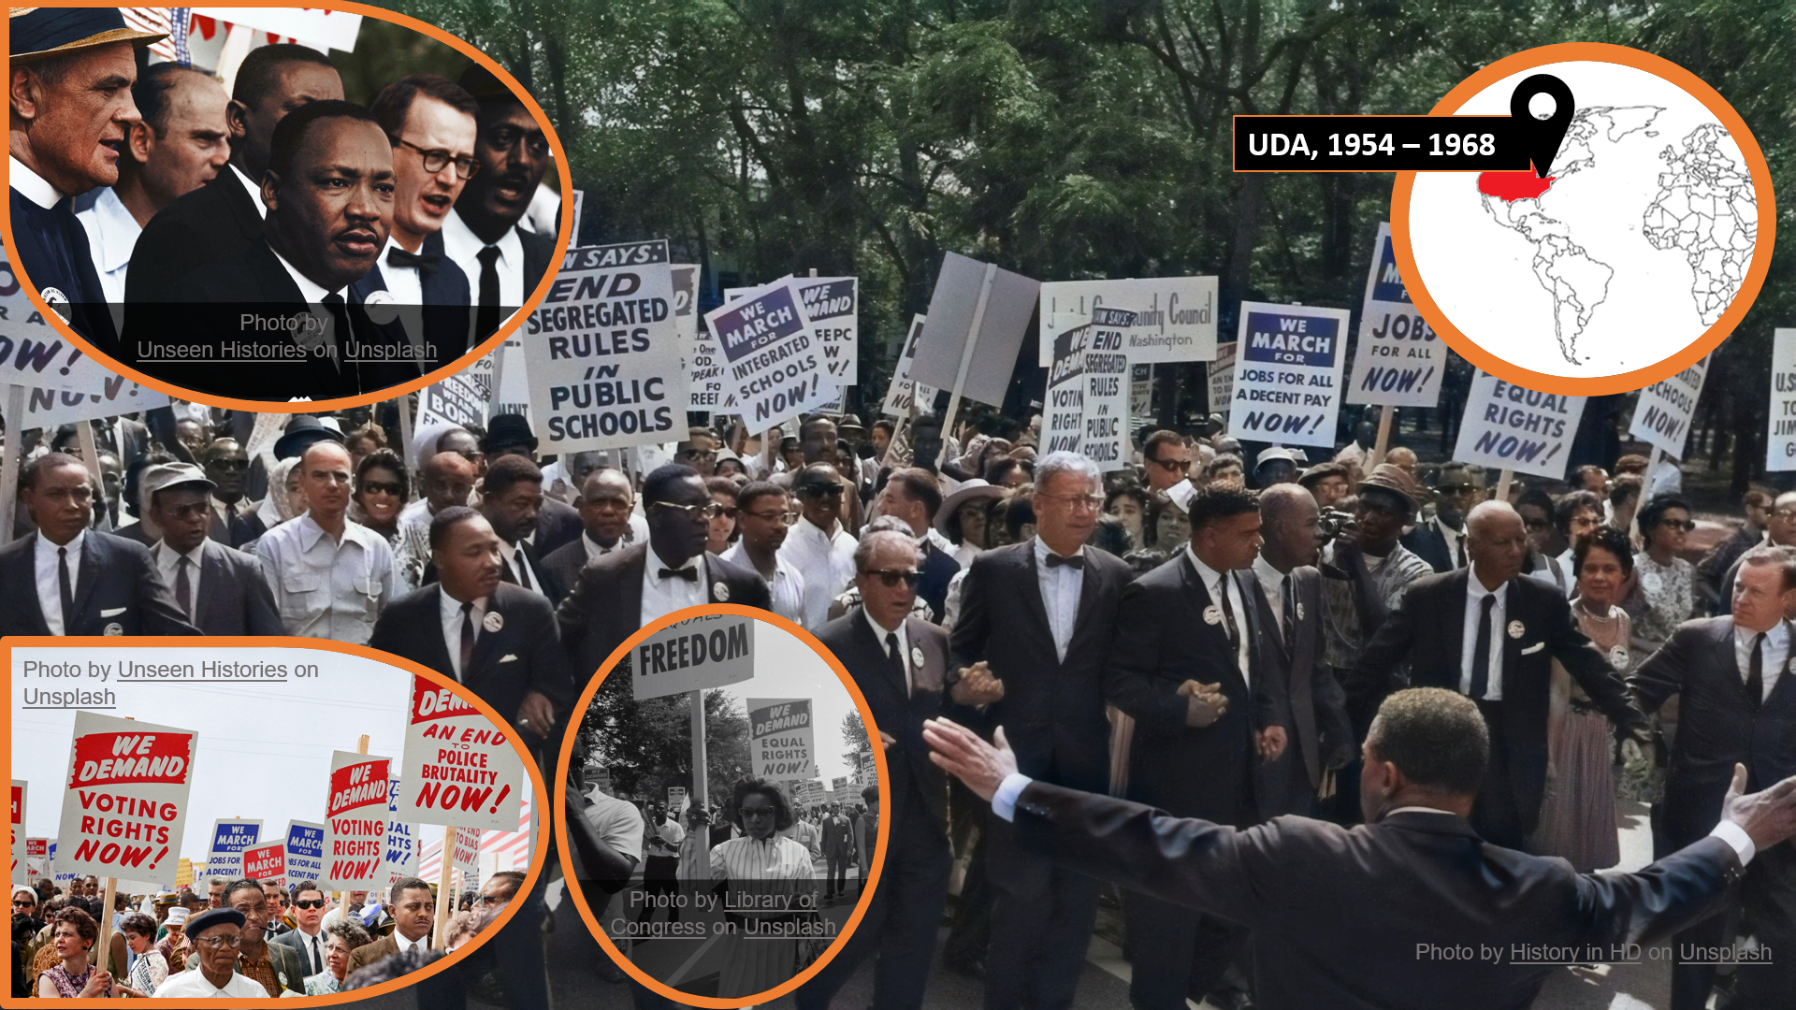

Mudiad Hawliau Sifil
Dysgu Mwy
Photo by History in HD on Unsplash
Notes:
*Sylwer: Yn y sleid hon a'r ddwy sleid nesaf, mae fideos wedi'u cynnwys i helpu'r disgyblion ddysgu am y digwyddiadau a drafodwyd. Nid ydym wedi creu'r fideos hyn ac felly nid ydynt ar gael yn Gymraeg*
Gofynnwch i'r myfyrwyr a ydyn nhw'n gwybod am y digwyddiadau yn y sleid hon (2) a'r ddwy sleid nesaf (3 a 4). Pa wybodaeth allan nhw ei chofio am bob digwyddiad? - cyn defnyddio'r wybodaeth isod a'r fideos sydd wedi'u hymgorffori yn y sleidiau i ymhelaethu:
Mudiad Hawliau Sifil
Roedd y mudiad hawliau sifil yn frwydr dros gyfiawnder cymdeithasol er mwyn i Americanwyr Duon gael hawliau cyfartal o dan y gyfraith yn yr Unol Daleithiau.
Protestiadau Torfol Di-drais
Miloedd yn cael eu harestio
Ymgyrchwyr yn cael dirwyon a'u carcharu
Aflonyddwyd ar ymgyrchwyr ac ymosodwyd arnynt gan y rhai a oedd yn gwrthwynebu eu hachos

Slide 3
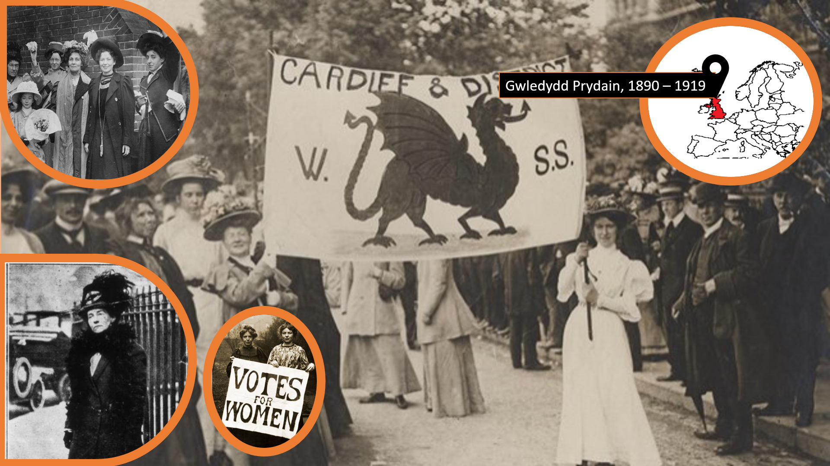
Camodd Emily Davison o flaen ceffyl rasio’r Brenin yn ystod ras a bu farw.
Pam fyddai hi'n gwneud hynny?
Mudiad i ennill y bleidlais
Dysgu Mwy
Notes:
Mudiad y swffragwyr
I ddechrau roedd y 'Swffragwyr' yn protestio (yn heddychlon) dros hawliau menywod dosbarth canol, a oedd yn berchen ar eiddo i fwrw pleidlais - yn ddiweddarach ym 1905 ffurfiodd y 'Swffragetiaid', mudiad a oedd yn fwy cynhwysol ac yn protestio dros hawliau menywod o bob cefndir i fwrw pleidlais.
Er mwyn protestio fe dorrodd Swffragetiaid ffenestri, plannu bomiau a rhoi gefynnau am eu dwyno eu hunain
Aeth swffragetiaid a garcharwyd ar streiciau newyn
Gorfodwyd bwyd ar streicwyr newyn mewn carchardai
'Deddf Cath a Llygoden': Cafodd streicwyr newyn eu rhyddhau o'r carchar dros dro nes iddynt wella cyn cael eu hail-arestio a'u carcharu eto
Y Mudiad Pleidlais i Fenywod yng Nghymru (senedd.cymru)

Slide 4
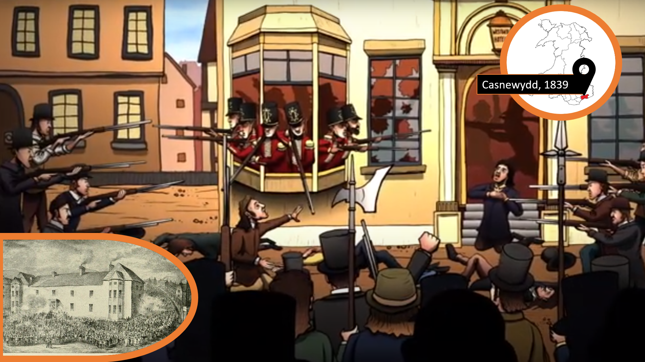
Terfysg Casnewydd
Dysgu Mwy
Notes:
Terfysg Casnewydd:
Siartiaeth: Y mudiad gwleidyddol dosbarth gweithiol cenedlaethol cyntaf. (Dan arweiniad y Siartwyr)
Roedd y siartwyr yn galw am ddiwygio democrataidd (newid i'r rheolau ar bwy all bleidleisio a sut y gall pobl bleidleisio) gan gynnwys: Pleidlais i bob dyn dros 21 oed (dim ots o ba ddosbarth cymdeithasol y daethant).
Ym mis Tachwedd 1839 gorymdeithiodd miloedd o Siartwyr arfog ar brotest i ganol Casnewydd wrth iddynt gynllunio i orfodi’r awdurdodau i ryddhau cyd-Siartwyr oedd wedi cael eu carcharu.
Digwyddodd brwydr rhwng y protestwyr arfog a milwyr y llywodraeth. Credir i dros 20 o Siartwyr gael eu lladd yn y frwydr hon.
Er i'r gwrthryfel hwn fethu, parhaodd mudiad y Siartwyr ac ym 1918 pasiwyd Deddf Cynrychiolaeth y Bobl, sef ddeddf a roddodd y bleidlais i bob dyn dros 21 oed.

Slide 5
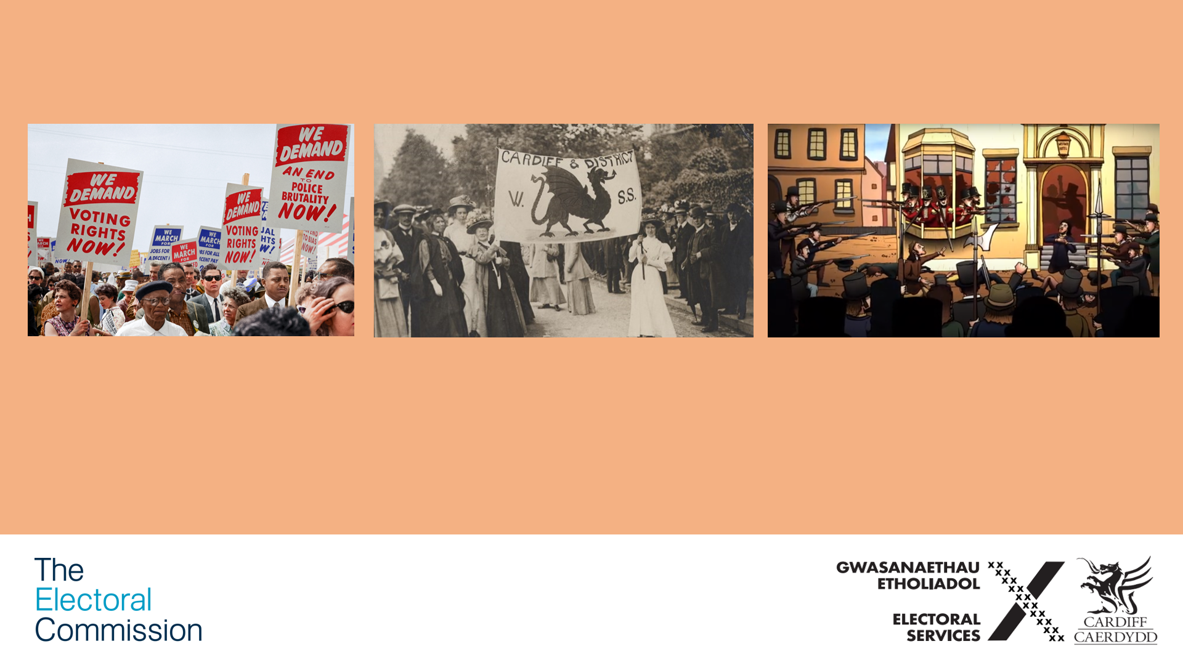
Sut mae'r enghreifftiau hyn yn gysylltiedig?
Meddyliwch:
Gweithredoedd ac achosion
Notes:
Dylai disgyblion allu gwneud y cysylltiad rhwng y tri mudiad hyn:
Nid oedd gan yr un ohonynt yr hawl i bleidleisio
Roedd pawb yn teimlo'n rhwystredig ac yn ymgyrchu mewn gwahanol ffyrdd i ennill yr hawl i bleidleisio
Dylai disgyblion ddeall y bydd pobl sy'n cael eu gormesu yn codi yn y pen draw ac yn cymryd materion i'w dwylo eu hunain.

Slide 6
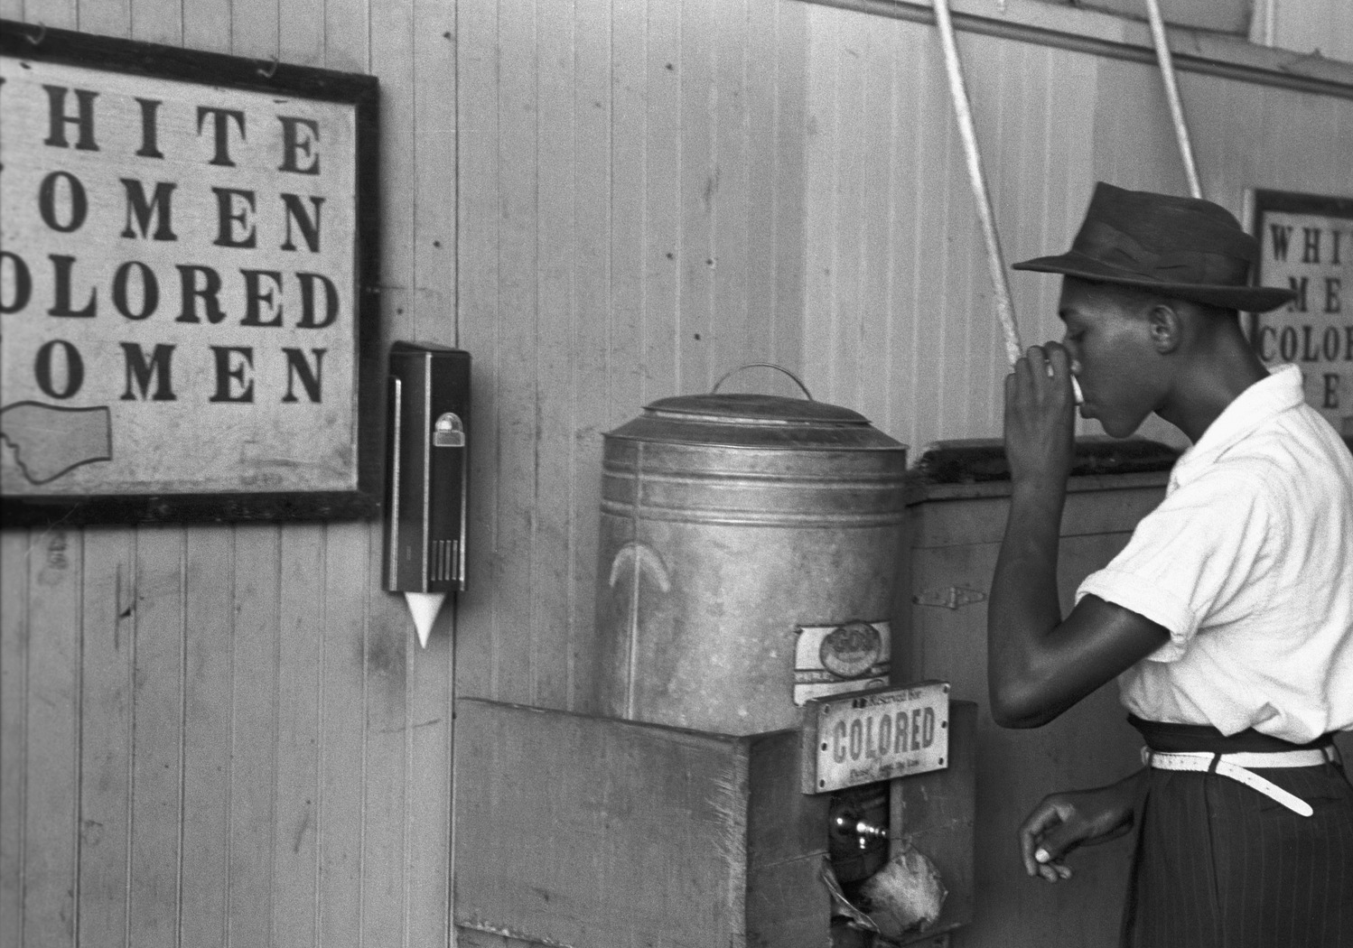
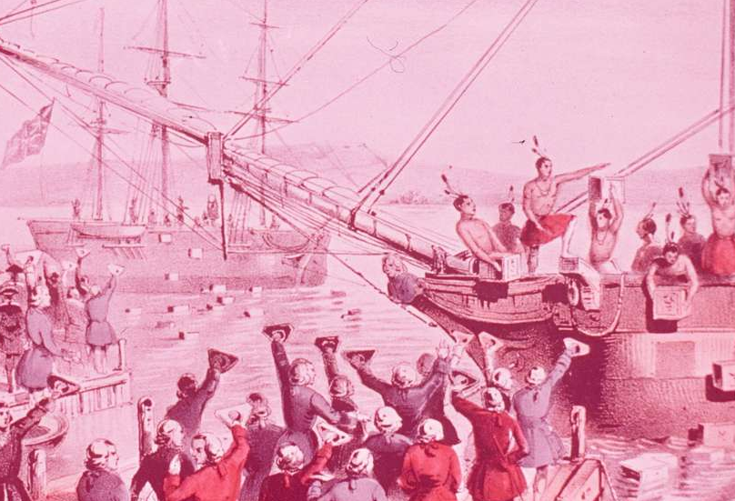
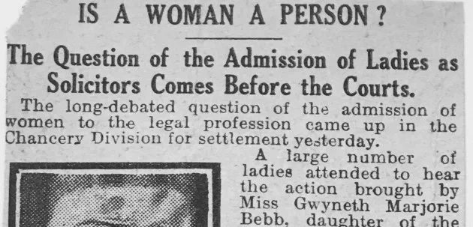
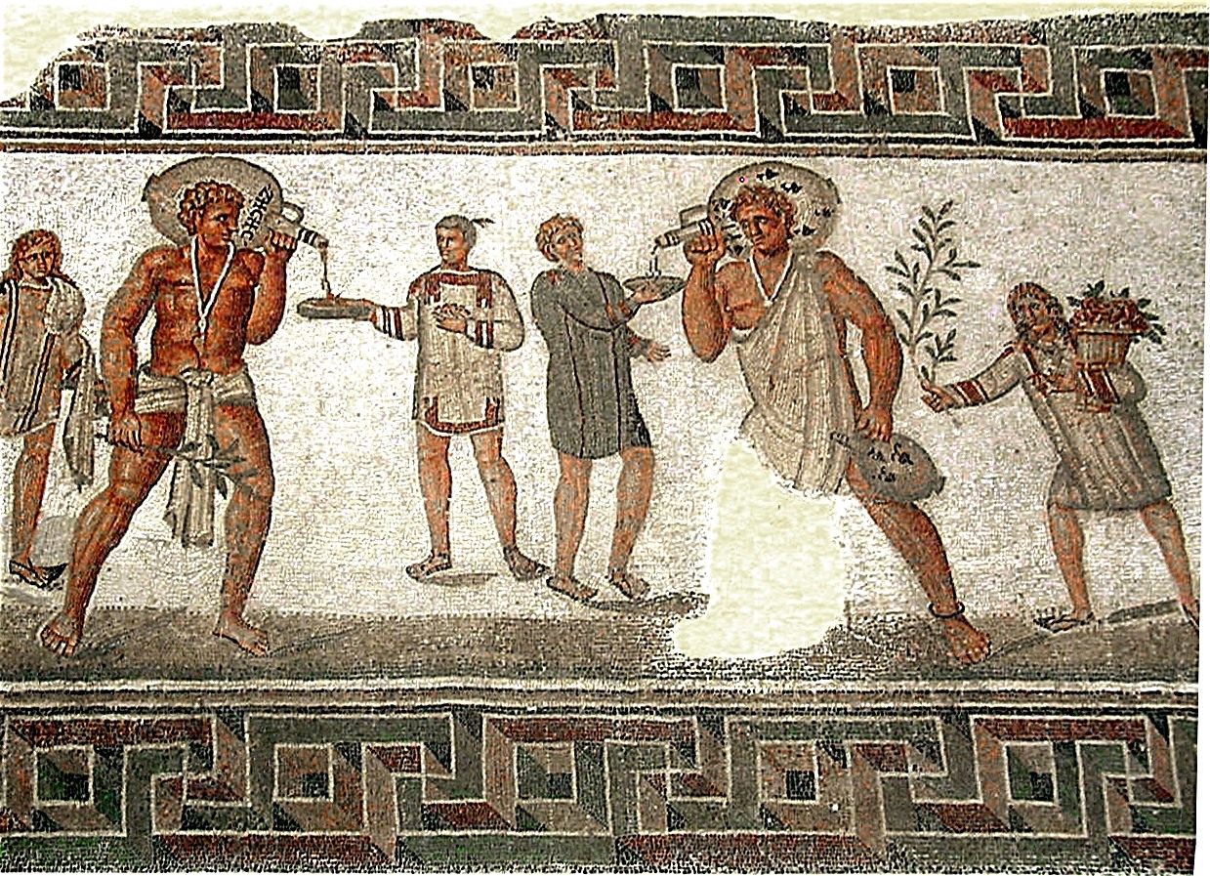
Image by WikiImages from Pixabay
Pobl Dduon, Unol Daleithiau
Menywod, Gwledydd Prydain
Gwladychwyr Americanaidd
Beth sy'n digwydd i bobl nad ydynt yn cael yr hawl i bleidleisio?
Caethweision Rhufeinig
Notes:
Dioddefaint pobl Dduon yn America:
Nid oedd gan bobl ddu a phobl o liw yn America yr un hawliau â phobl wyn yno. Gorfodwyd cyfleusterau a gwasanaethau cyhoeddus ar wahân arnynt, lle ar y cyfan roedd cyfleusterau i bobl wyn o safon well na'r hyn a oedd ar gael i bobl o liw.
Menywod yng Ngwledydd Prydain:
Nid oedd menywod yng ngwledydd Prydain yn rhydd i ddewis unrhyw yrfa a ddymunent, yn wahanol i ddynion. Nid oedd hawl ganddynt i ddal swydd gyhoeddus na dod yn gyfreithwyr er enghraifft.
Mwy o wybodaeth am gaethion Rhufeinig:
Ystyriwyd bod caethion Rhufeinig yn eiddo, roedden nhw'n gweithio ar draws bron pob rhan o’r gymdeithas Rufeinig, o amaethyddiaeth i wasanaeth ar yr aelwyd. Ymhlith y gwaith mwyaf creulon oedd yn y pyllau mwyngloddio, lle'r oedd y peryg o farw yn uchel, roedd mygdarthau yn aml yn wenwynig ac roedd yr amodau'n fudr.
Mwy o wybodaeth am Wladychwyr Americanaidd:
Pan ffurfiodd y trefedigaethau Americanaidd, roedden nhw'n rhan o Brydain. Cynyddodd Prydain drethi’r gwladychwyr ar bethau roedden nhw'n eu prynu a'u defnyddio bob dydd, fel te. Roedd llawer o wladychwyr yn ddig am nad oedd unrhyw un yn cynrychioli eu hanghenion yn llywodraeth Prydain. Roedd gwladychwyr yn teimlo eu bod yn cael eu hecsbloetio. Ymunodd y gwladychwyr â'i gilydd. Fel protest, fe wnaethon nhw daflu cistiau o de i harbwr Boston. Pan na wrandawodd Prydain, fe ymladdon nhw yn erbyn Prydain ac ennill annibyniaeth a chreu'r Unol Daleithiau.

Slide 7
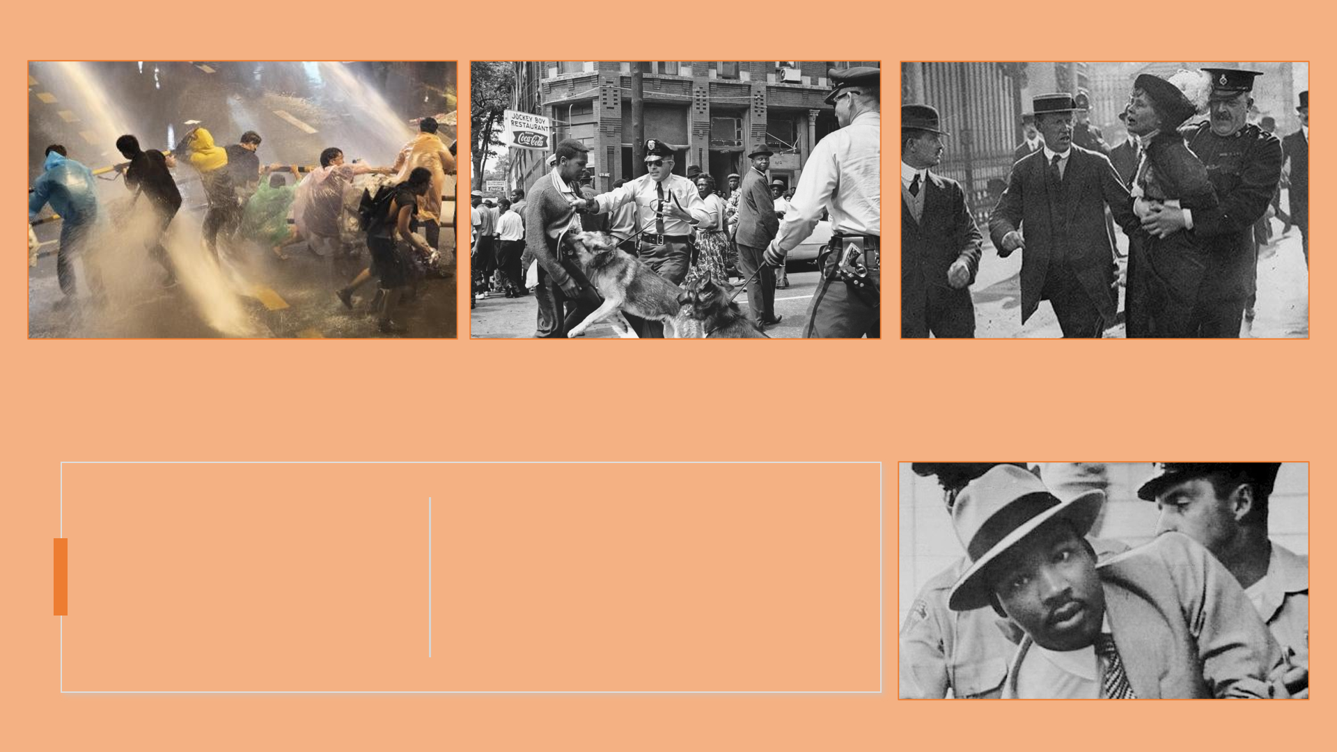
Pam y byddai'r gwahanol grwpiau hyn o bobl yn peryglu eu diogelwch a'u rhyddid i gael yr hawl i bleidleisio?
Pam?
Notes:
Gofynnwch y cwestiwn hwn i'r disgyblion. Dylai myfyrwyr gael eu tywys i feddwl am ba fath o ddioddefaint a brofwyd gan bobl dduon yn yr UDA a menywod ym Mhrydain pan nad oedd hawl i fwrw pleidlais ganddynt. Beth arweiniodd at eu rhwystredigaeth i beryglu eu diogelwch a'u rhyddid er mwyn gwneud y newid hwn i’r drefn etholiadol? Gallai pwyntiau trafod gynnwys:
A oedd pobl dduon yn yr UDA / Menywod ym Mhrydain yn cael bod yn berchen ar eiddo?
A oedd pobl dduon yn yr UDA / Menywod ym Mhrydain yn rhydd i astudio a gweithio heb unrhyw ragfarn?
A oedd pobl dduon yn yr UDA / Menywod ym Mhrydain yn cael eu trin yn wahanol gan gymdeithas yn gyffredinol?
Mwy o fanylion am y lluniau ar y sgrin:
Llun 1: (top ar y chwith): Awdurdodau yng Ngwlad Thai yn ymosod ar brotestwyr a oedd yn mynnu diwygio brenhiniaeth Gwlad Thai. (2020-2021) – enghraifft gyfoes o bobl yn ymladd dros eu llais.
Llun 2: (canol uchaf) : Awdurdodau yn arestio ac yn ymosod ar brotestwyr hawliau sifil yn yr UDA
Llun 3: (top dde) : Emmeline Pankhurst, arweinydd y Swffragetiaid, yn cael ei harestio
Llun 4: (gwaelod): Martin Luther King, Jr., un o arweinwyr y Mudiad Hawliau Sifil, yn cael ei arestio

Slide 8
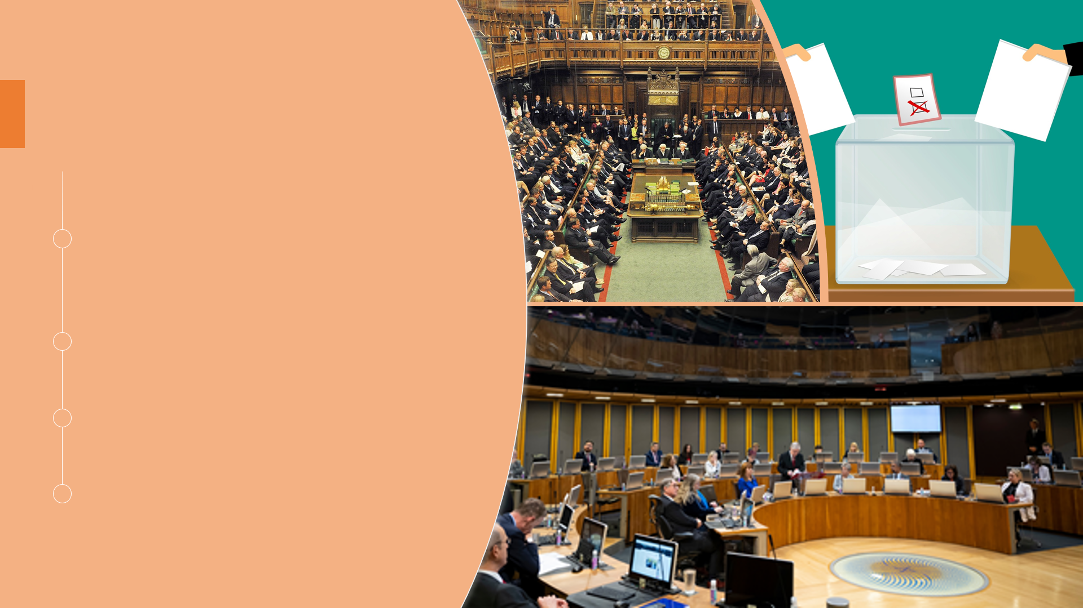
  Pa rym sy'n dod gyda hawl i bleidleisio?
Pwy sy'n cael eu heffeithio gan ddeddfau a wneir mewn gwlad?
Pwy sydd â phwerau i ddeddfu yng Nghymru?
Pwy sydd â’r grym i benderfynu pwy yw'r llunwyr deddfau hyn?
I bwy mae’r llunwyr deddfau yn atebol?
Notes:
Nawr bod disgyblion wedi trafod pwysigrwydd cael pleidlais i amddiffyn hawliau pobl, gallant archwilio'r grym sydd gan eu pleidlais wrth helpu i roi pobl mewn swyddi pwerus, a fydd wedyn yn llunio deddfau a fydd yn effeithio ar bawb.
Neu, 'Mae ein pleidleisiau'n effeithio ar bwy sydd â grym, ac mae pwy sydd â grym yn effeithio arnom ni ' - ac felly mae dyletswydd arnom i helpu rhoi pobl mewn grym a fydd â dyletswydd i lunio deddfau a fydd o fudd i ni.
(Defnyddiwch y gyfres o is-gwestiynau er mwyn helpu myfyrwyr i ateb y cwestiwn yn nheitl y sleid).
Atebion i gwestiynau ar y sleid:
Pwy sy'n cael eu heffeithio gan ddeddfau a wneir mewn gwlad? – Pawb sy'n byw yn y wlad honno
Pwy sydd â phwerau i ddeddfu yng Nghymru? - Llywodraeth y DU a Llywodraeth Cymru
Pwy sydd â phwerau i benderfynu pwy yw'r deddfwyr hyn? - Pobl sydd wedi eu cofrestru i bleidleisio a bwrw pleidlais mewn etholiadau
I bwy mae llunwyr deddfau yn atebol? - Dinasyddion Cymru

Slide 9
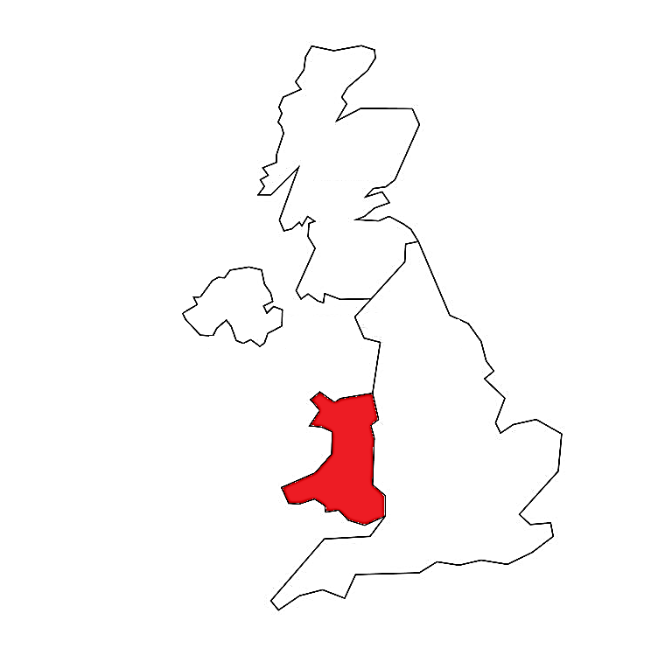

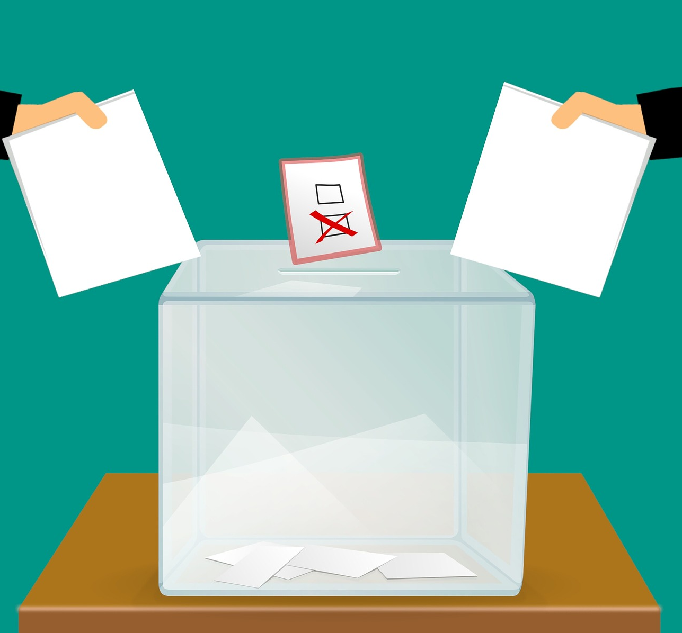

Pwy sydd â hawliau pleidleisio yng Nghymru heddiw?
Cymru, Heddiw.
Rhywedd?
Oedran?
Hil?
Dosbarth?
Notes:
Ask pupils this question – the answer is: ‘it depends which election is held, there are different rules for different elections’. The attached video will help pupils to think about all the things impacted by politics – it also is an introduction to the next session.
Dolen allanol i fideo wedi'i ymgorffori i’r sleid hon: Croeso i dy bleidlais - dy bleidlais yng Nghymru - fideo llawn - YouTube

Slide 10
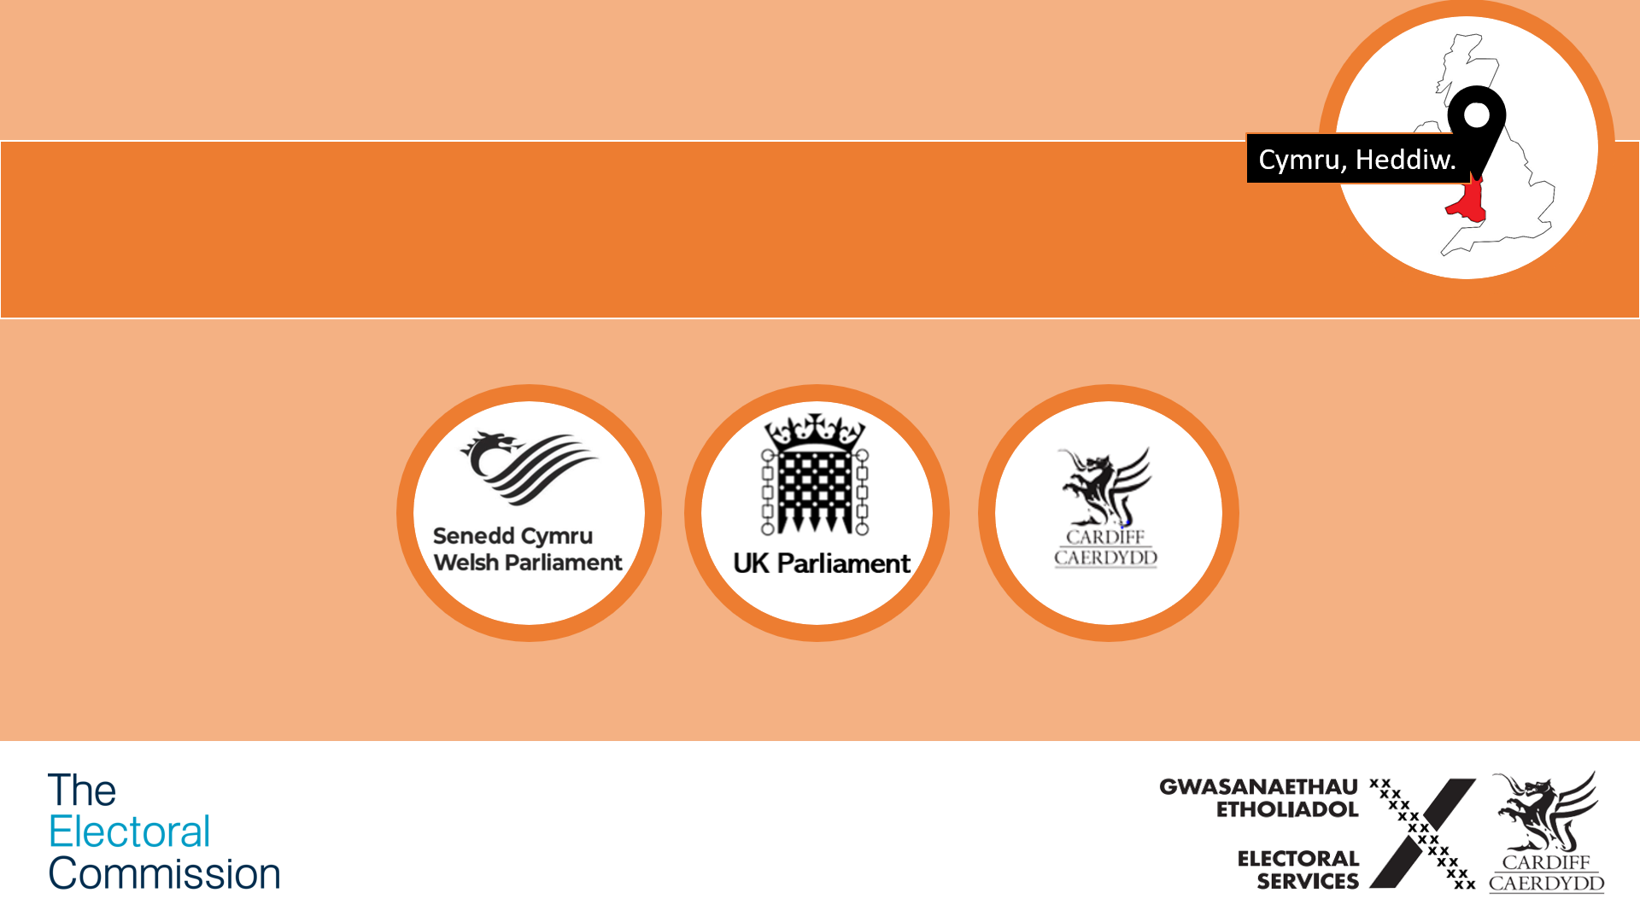
Y wers nesaf:
  Pa bwerau sydd gan y sefydliadau llywodraethol hyn yng
  Nghymru?

